Slide 1
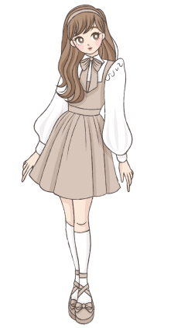
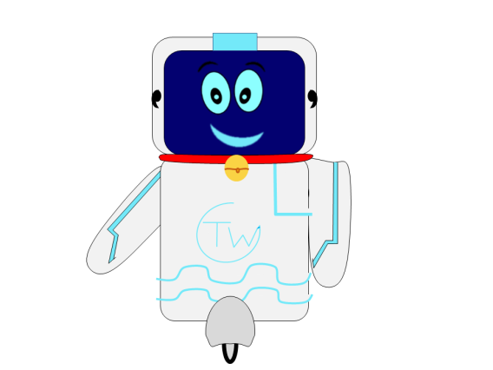

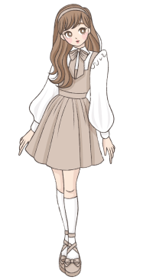
27
“Peepo”
girls
boys
girls के नाम के डब्बे में 27 लड़कियां और boys के नाम के डब्बे में ‘Peepo'

Slide 2

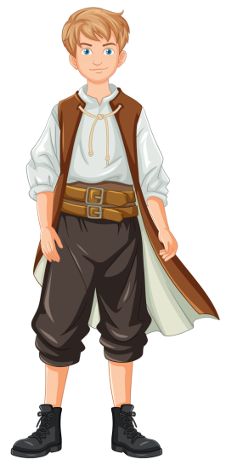


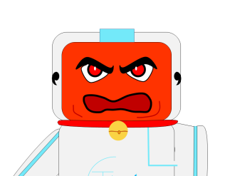
98
95
boys
girls
‘Peepo' को निकालकर 98 लड़के डाल दिए
(इसका अंजाम बुरा होगा)
मन बदल गया और girls डब्बे में 95 लड़कियां डाल दी

Slide 3
boys
Boys
Or
gentlemen
gentlemen
gentlemen
boys
15
15
Then!
Code में जब मैंने लिखा gentlemen = boys, इसका मतलब था boys डब्बे को एक और नाम देदो। और अगर मैं किसी को भी बुलाऊं तो वही डब्बा आएगा। अगर मैं किसी एक को बदलूं तो दूसरा भी बदल जाएगा|
ये वैसे ही है जैसे तुम्हारे बहुत नाम है, घर पर कुछ, और बाहर कुछ और, पर बंदे तो तुम एक ही हो|

Slide 4

95
15
girls
Boys
Or
gentlemen

Slide 5
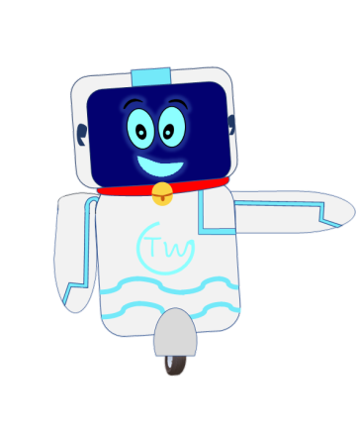

girls और boys की संख्या या इन डब्बो का मूल्य जोड़ें और मुझे कुल संख्या दें print(girls + boys)
OK
Boys
Or
gentlemen
girls
110
(girls+boys)
95 (लडकियाँ)
15 (लड़के)

